Slide 1
Doa Penjagaan Misi
Allah Bapa di Surga, sejak bulan Mei tahun ini, konflik telah meletus di antara Kemboja dan Thailand oleh kerana perselisihan wilayah. Kami berdoa agar kedua-dua negara dapat mencapai penyelesaian damai, kerana konflik ini telah memaksa 520 ribu rakyat Kemboja melarikan diri dari rumah mereka.
1/3

Slide 2
Doa Penjagaan Misi
Kami mohon Yahweh Shalom untuk melindungi saudari Yu Chen Chen, our misionari di Kemboja, dan memberikan kedamaian baginya dalam masa-masa sulit ini. Semoga Roh Kudus menguatkan gereja-gereja di seluruh Kemboja untuk menjadi pembawa damai yang memperbaiki perpecahan dan mengubah
2/3

Slide 3
Doa Penjagaan Misi
bangsa ini pada saat yang kritikal ini. O Tuhan, utuslah pekerja-pekerja baru untuk misi jangka pendek dan jangka panjang di Kemboja. Dalam nama Tuhan Yesus Kristus, Amin.
3/3

Slide 4
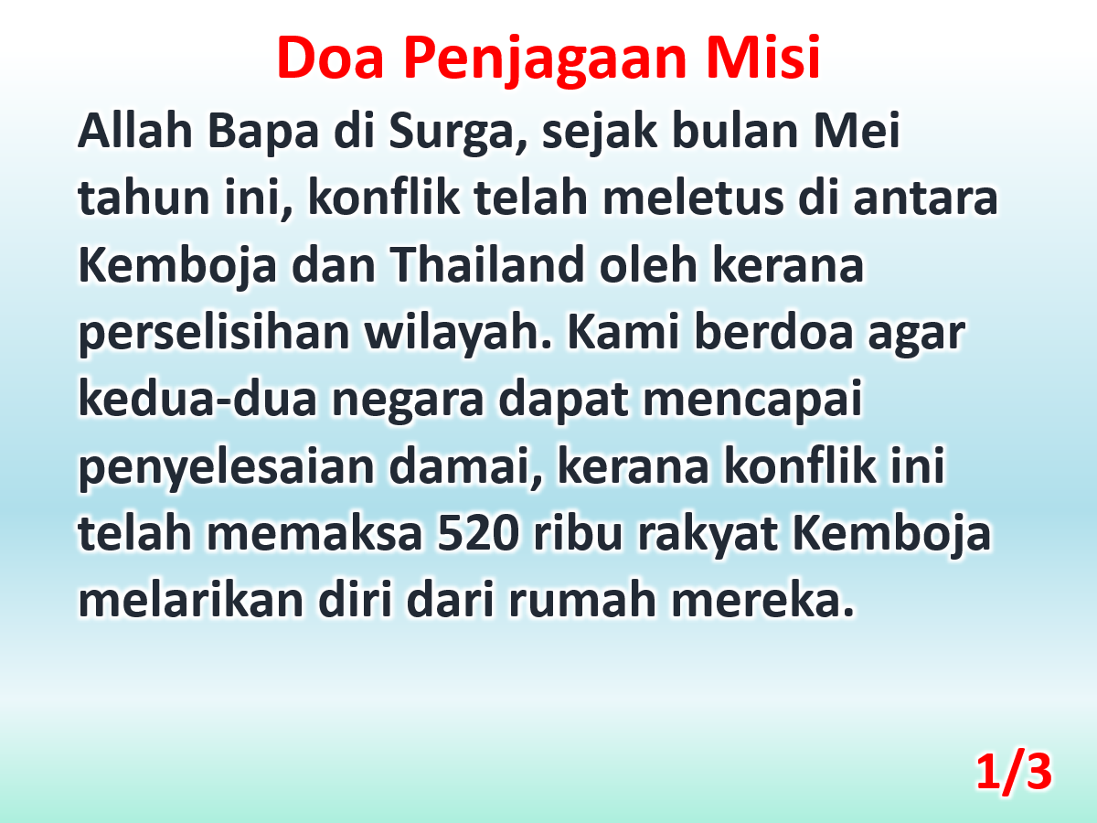

Slide 5
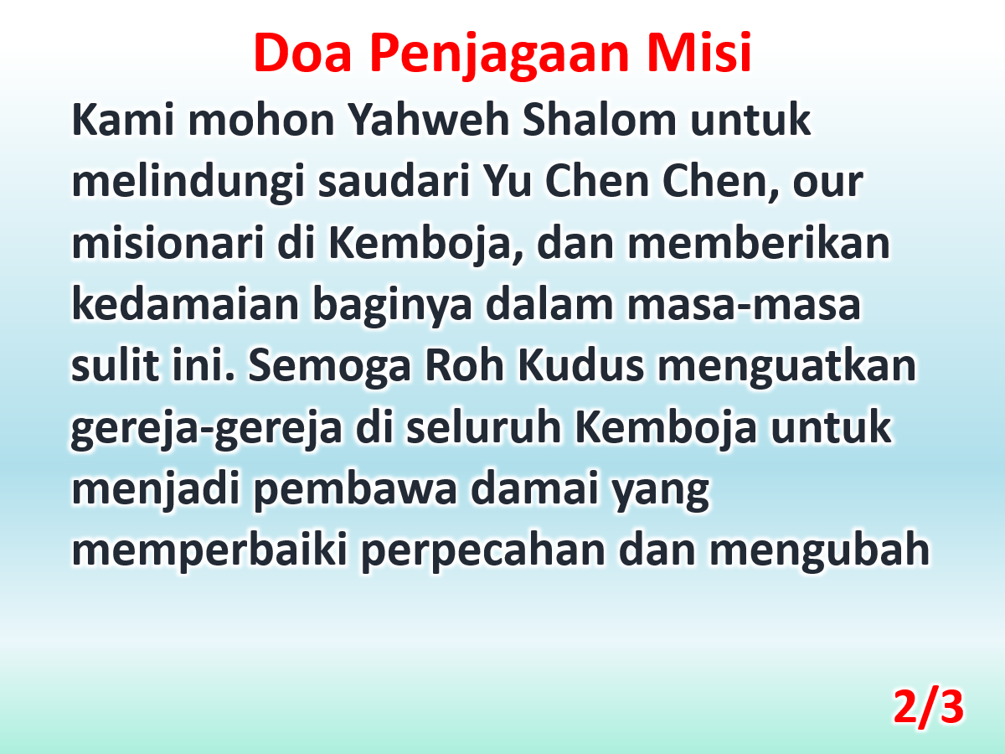

Slide 6
